Slide 1
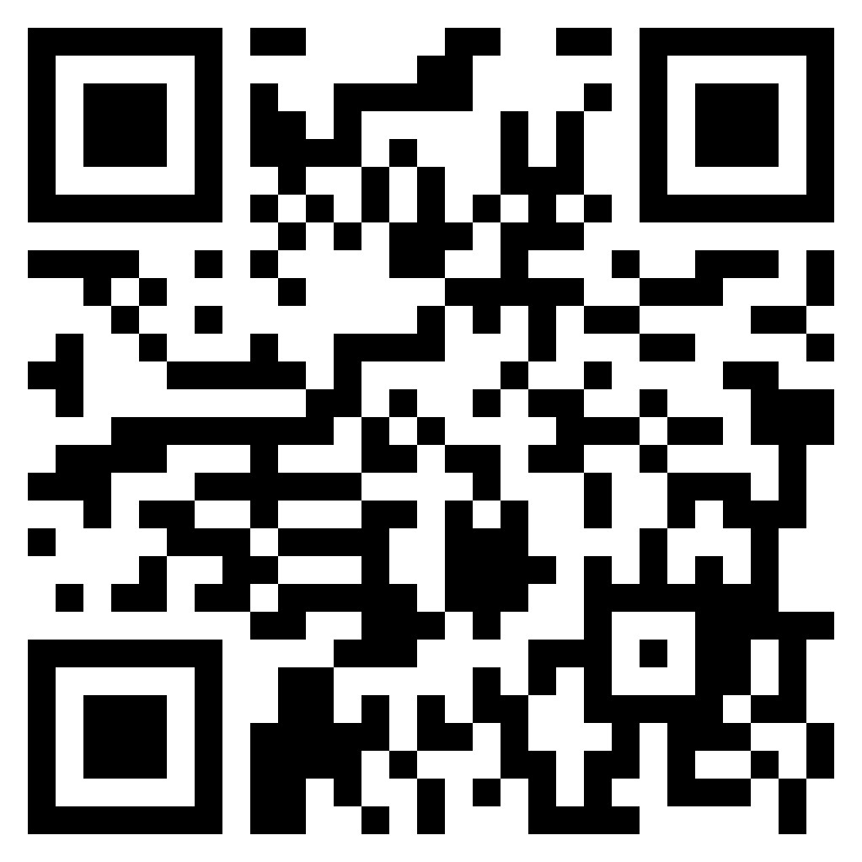
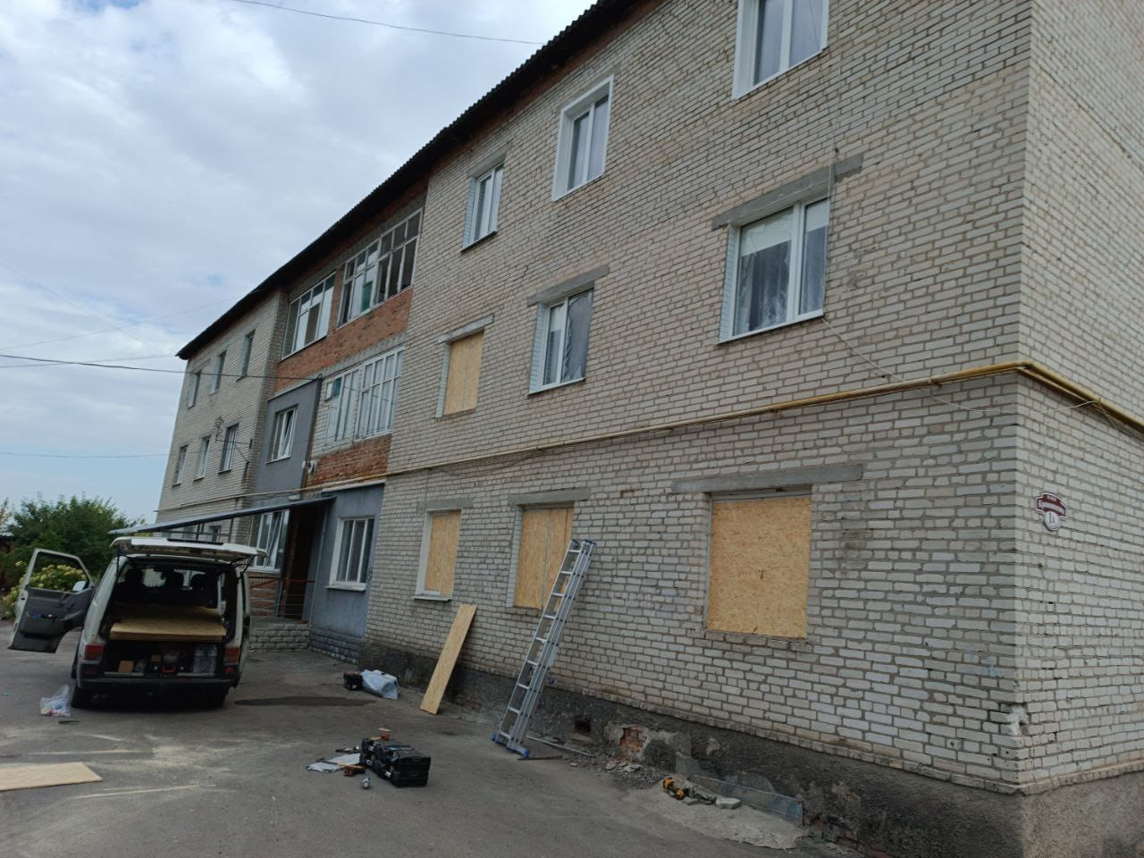
Kharkiv Shelter Cluster Meeting
29th August 2024

Slide 2
Agenda/Порядок денний
Introduction of participants
Winterization Plans of Partners
Updates on Repairs and Discussion on SIDAR from last meeting
Updates on the Emergency Response
Other Updates from Partners AoB
Представлення учасників
Плани партнерів щодо підготовки до зими
Питання з останньої зустрічі про оновлення щодо ремонтів та інструменту SIDAR
Оновлення щодо реагування на надзвичайні ситуації
5. Інші питання від партнерів

Slide 3
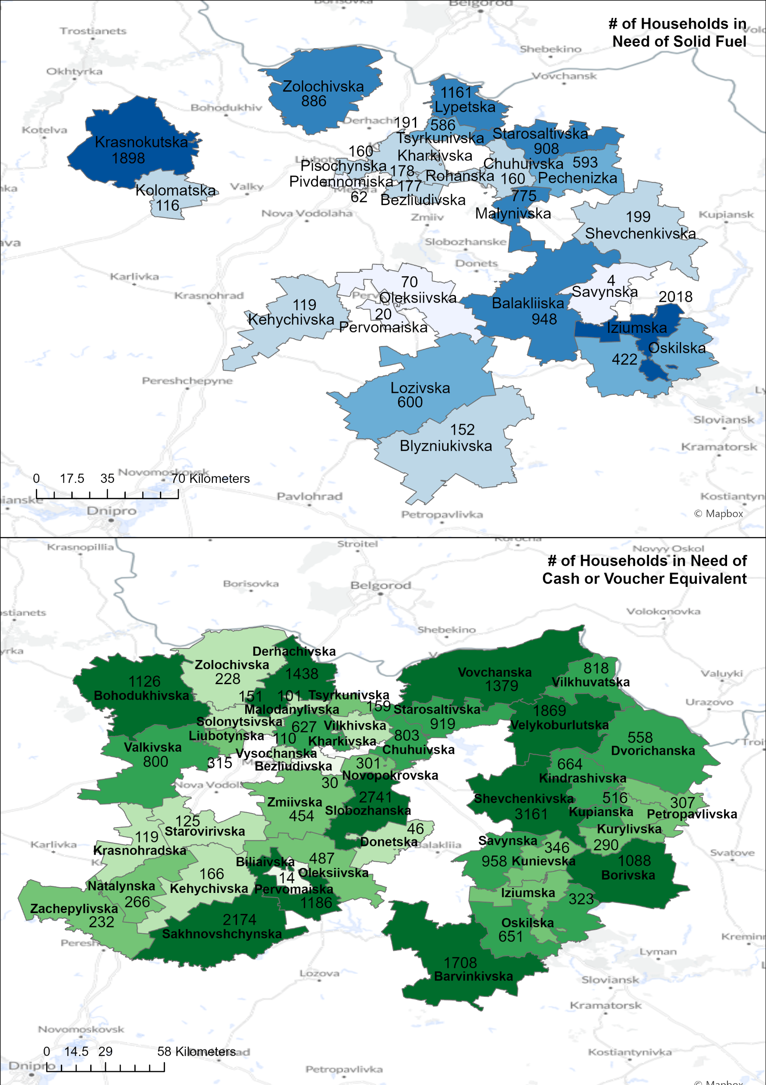
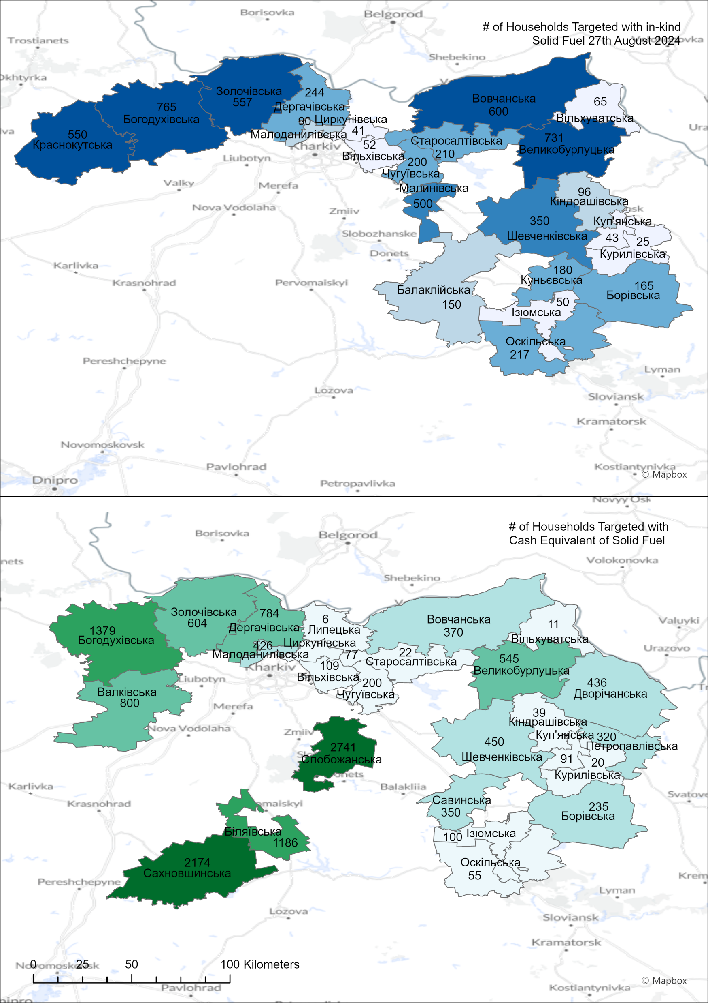

Slide 4
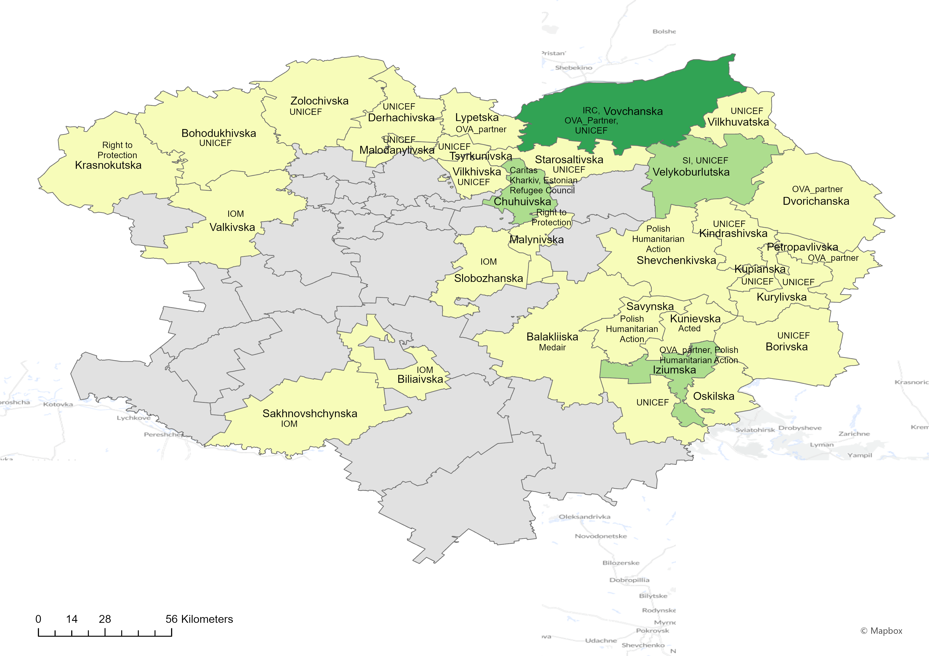

Slide 5
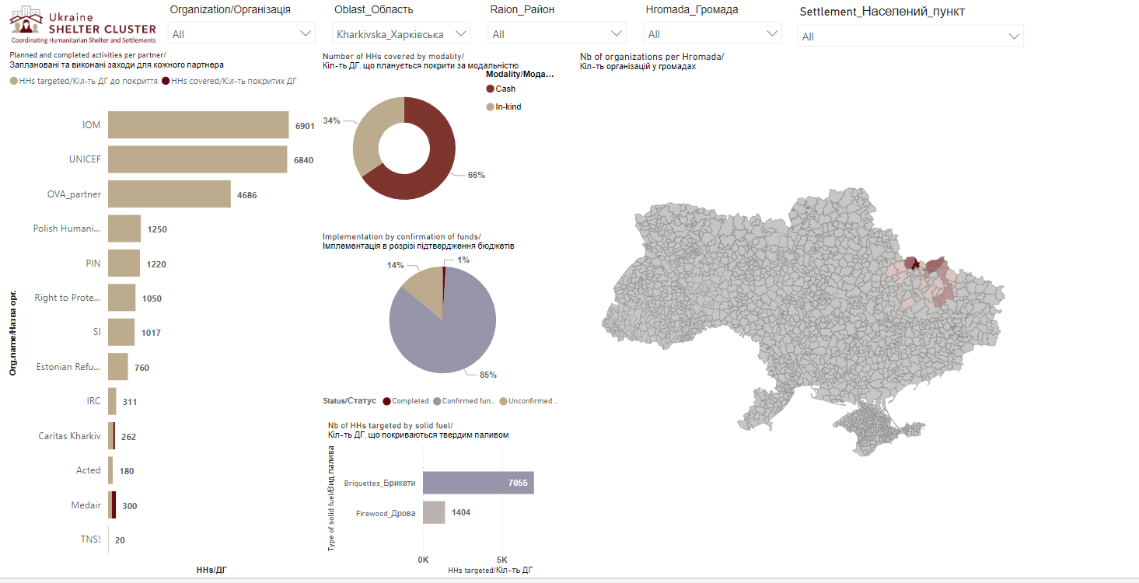

Slide 6



Slide 7
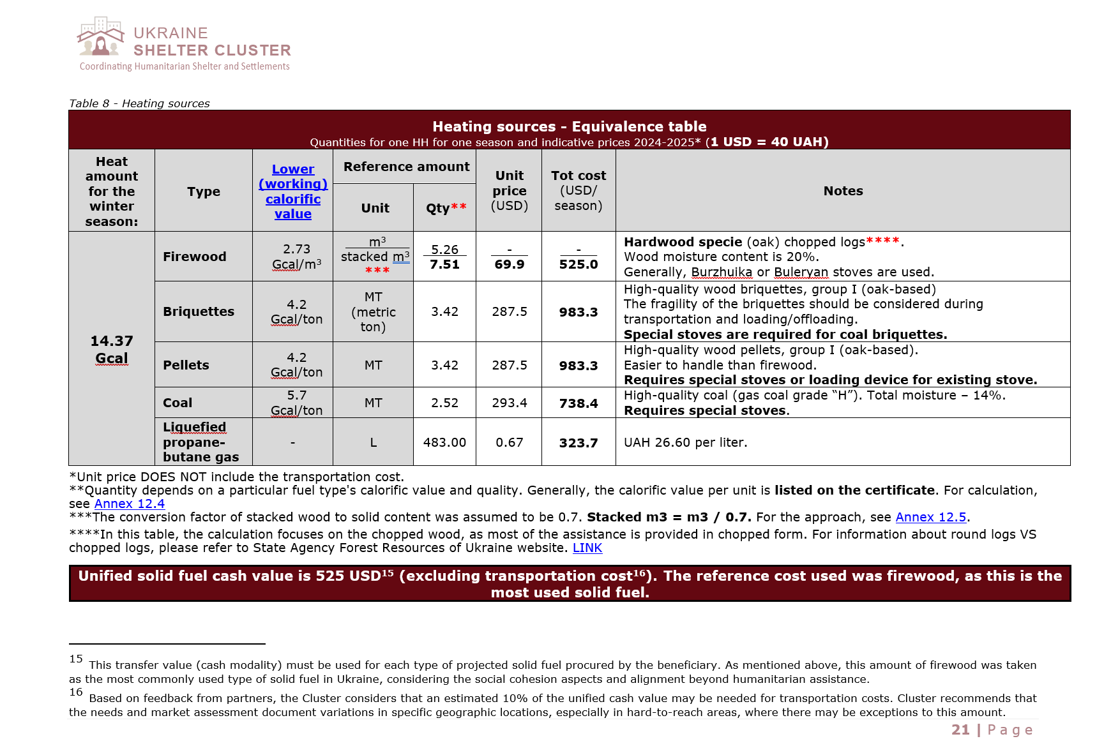
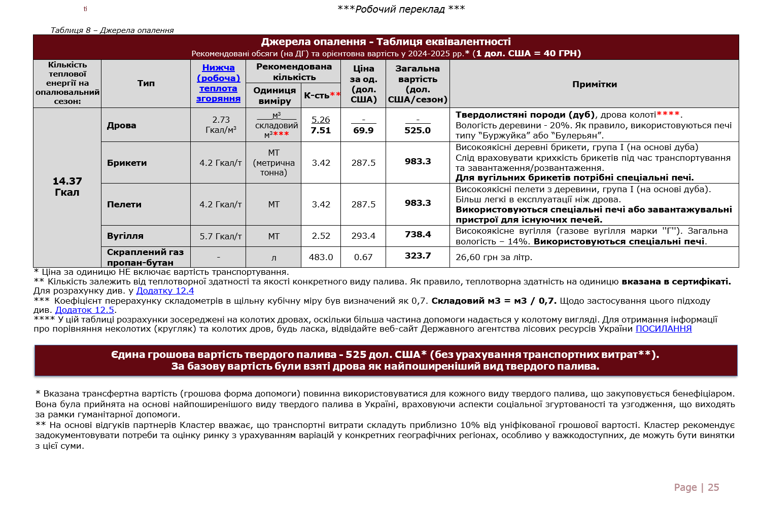

Slide 8
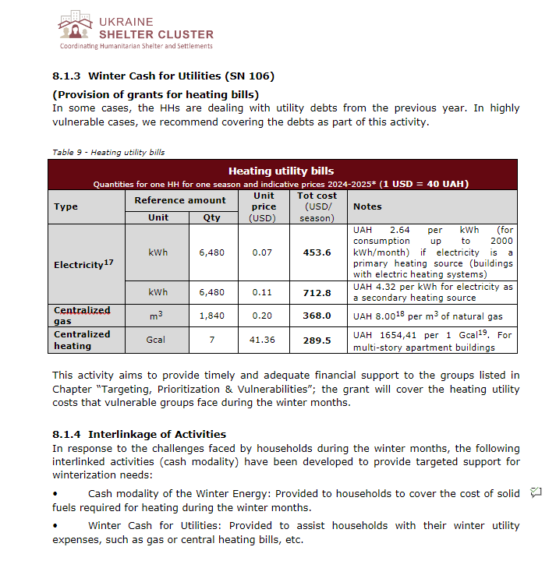
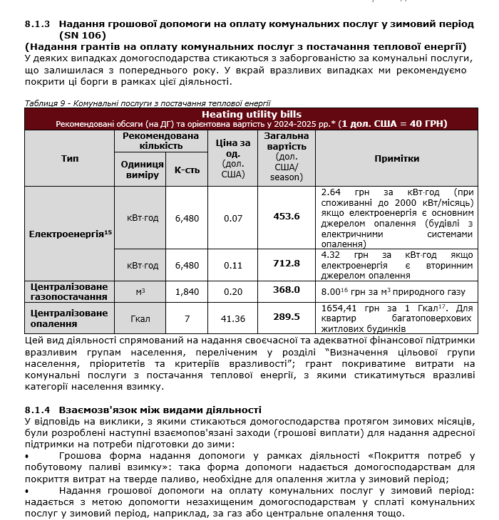

Slide 9
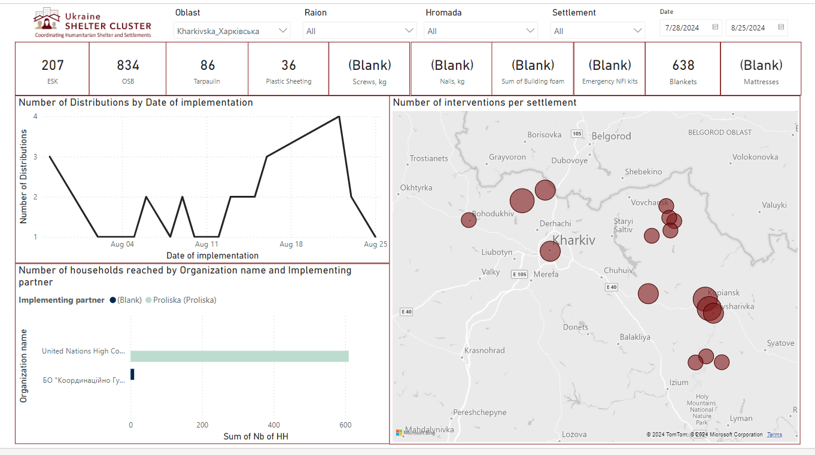

Slide 10
